Slide 1

مبادئ الإحصاء ريض130
إعداد: مح/ نرجس العبكري

Slide 2
مفاهيم أساسية
الباب الأول

Slide 3
الإحصاء
من الفعل أحصى بمعنى جمع و أحاط
قال تعالى :
« و كل شيء أحصيناه كتاباً»

Slide 4
أهمية الإحصاء الحديث
اتخاذ القرارات

Slide 5
جمع المعلومات
تنظيم و عرض المعلومات
وصف و تحليل المعلومات
اتخاذ القرارات

Slide 6
مقدمة
اشتقت كلمة الإحصاء من اللفظ اللاتيني " ستاتوس – Status" بمعنى الدولة . وقد استعمل علم الإحصاء قديما استعمالات مبكرة تضمنت تجميع البيانات والتخطيط ووصف مظاهرة متعددة للدولة.
في عام 1662 قام العالم " جون جرونت " بنشر معلومات إحصائية حول المواليد والوفيات ، ثم تلي عمل جرونت بكثير من الدراسات حول الوفيات ونسب ومعدلات الأمراض وأحجام السكان والدخول ونسب البطالة .

Slide 7
تعتمد المجتمعات الكبيرة والحكومات على الدراسات الإحصائية كموجة أو مرشد في
عمليات الدراسة وأخذ قرارات مستقبلية معينة
وإصدار توجيهات خاصة ببعض المشاكل
على سبيل المثال
تقدير حجم البطالة وتقدير حجم التضخم ومعدلات المواليد والوفيات وأسباب الضعف في العملية التعليمية والاقتصادية.

Slide 8
الخطوات المنهجية للتحليل الإحصائي في البحث العلمي
جمع البيانات
تنظيم و عرض البيانات
وصف البيانات
تحليل البيانات
اتخاذ القرارات

Slide 9

تعريف علم الإحصاء
هو العلم الذي يبحث في تصميم أساليب جمع البيانات و التقنيات المختلفة لتنظيم و تصنيف و عرض البيانات و تلخيصها في صورة مؤشرات رقمية لوصف و قياس خصائصها الأساسية و تحليلها بغرض
اتخاذ القرارات المناسبة

Slide 10
المجموعة الكلية لمفردات الدراسة سواء كانت أفراد أو أشياء
المجتمع
مجموعة جزئية من مفردات المجتمع يتم اختيارها بحيث تكون ممثلة للمجتمع تمثيل صحيح
العينة

Slide 11
العلاقة بين المجتمع و العينة
المجتمع
العينة

Slide 12
أهمية الإحصاء في
الاقتصاد
العلوم الانسانية
العلوم الاجتماعية
الإدارة

Slide 13
البيانات (Data)
مجموعة القيم التي يتم جمعها من مفردات المجتمع أو العينة لخاصية معينة (متغير).

Slide 14
أنواع البيانات
تنقسم البيانات إلى قسمين:
البيانات التي يمكن حصرها في عدة أوجه وصفية و لا يمكن إجراء العمليات الحسابية عليها كالجمع و الطرح
بيانات نوعية (وصفية)

Slide 15
أمثلة
الجنس
ذكر
المستوى الإقتصادي
غني
فقير
الأرقام الأكاديمية
21130021
21102345
متوسط
أنثى

Slide 16
البيانات التي يتم الحصول عليها على شكل أعداد و يمكن ترتيبها.
البيانات الكمية
و تنقسم إلى قسمين

Slide 17
البيانات الكمية المنفصلة
البيانات التي يمكن عدها
البيانات الكمية المتصلة
البيانات التي لا يمكن عدها .
تكون منفصلة عن بعضها.
يتم الحصول عليها عن طريق القياس.
تأخذ أي قيمة داخل مدى معين سواء كانت صحيحة أو كسرية.
مثل عدد غرف المنزل.
مثل أطوال الطالبات.

Slide 18
أمثلة
الدخل الشهري
درجات الحرارة
المعدل الدراسي

Slide 19
تمرين
حددي نوع المتغيرات التالية:
المتغير | وصفي | كمي منفصل | كمي متصل
فصيلة الدم
دخل رب الأسرة
درجة الذكاء
نوع الكلية
رقم الهاتف
عدد أطفال الأسرة
لون البشرة

Slide 20
العلاقة بين أنواع البيانات
البيانات الإحصائية
كمية
منفصلة
متصلة
وصفية

Slide 21
قياس البيانات
تقاس البيانات من المجتمع أو العينة بأحد المقاييس الأربعة التالية:
المقياس الاسمي (التصنيفي)
المقياس الترتيبي (التفضيلي)
المقياس الفتري (الفئوي- الفترة)
المقياس النسبي (النسبة)

Slide 22
المقياس الاسمي
مجموعة من الأوجه أو الصفات التي يأخذها المتغير الوصفي (تحتوى على الأسماء ، العناوين أو الأصناف فقط).
يمكن أن تعطى الصفات أرقام تعكس مدلول الصفة و لكن ليس لها معنى رياضي في مفهوم أكبر أو أصغر ( لا يمكن ترتيبها).

Slide 23
أمثلة
تصنيف الأفلام حسب النوع
كوميدي – أكشن – رومانسي – تاريخي....
التصنيف حسب نوع الجنس
ذكر- أنثى
التصنيف حسب الجنسية
سعودي – مصري – كويتي...

Slide 24
المقياس الترتيبي
مجموعة من الأوجه أو الصفات التي يأخذها المتغير الوصفي مع إمكانية ترتيبها.
يمكن أن تعطى الصفات أرقام تعكس مدلول الصفة ولها معنى رياضي في مفهوم أكبر أو أصغر.
لا تعكس معنى حقيقي للفروق ( لا يمكن تحديدها أو لا معنى لها)

Slide 25
أمثلة
الحالة الاقتصادية
فقير – متوسط – غني –
مستوى الذكاء
منخفض – متوسط –مرتفع..
الرتب الوظيفية
الرتبة الأولى- الثانية- الثالثة...

Slide 26
المقياس الفتري
مجموعة من القيم أو الأعداد التي يأخذها المتغير الكمي.
يمكن أن تعطى الصفات أرقام تعكس مدلول الصفة ولها معنى رياضي في مفهوم أكبر أو أصغر(يمكن ترتيبها).
تعكس معنى حقيقي للفروق.
الصفر ليس له معنى حقيقي ( لا يعني انعدام الصفة)فلا توجد نقطة بداية حقيقية بل تكون افتراضية أو اختيارية.

Slide 27
أمثلة
درجة الحرارة
25 – 30 - -1 – 0 (هل يعني لا توجد حرارة؟؟)
درجة اختبار الذكاء
هل الدرجة صفر تعني انعدام الذكاء؟؟
هل يمكن القول بأن درجة الحرارة 60 هي ضعف 30؟

Slide 28
المقياس النسبي
مجموعة من القيم أو الأعداد التي يأخذها المتغير الكمي.
يمكن أن تعطى الصفات أرقام تعكس مدلول الصفة ولها معنى رياضي في مفهوم أكبر أو أصغر(يمكن ترتيبها).
تعكس معنى حقيقي للفروق.
الصفر له معنى حقيقي (يعني انعدام الصفة).

Slide 29
أمثلة
المسافات التي تقطها السيارة
يمكن ترتيبها.
أوزان المولودين
يمكن حساب الفروق بينها
توجد نقطة بداية أي أن الصفر له معنى حقيقي

Slide 30
تمرين
حددي مستوى القياس المناسب للمتغيرات التالية:
المتغير | اسمي | ترتيبي | فتري | نسبي
نوع العمل
دخل رب الأسرة
درجة الذكاء
نوع الكلية
رقم الهاتف
عدد أطفال الأسرة
لون البشرة

Slide 31
مبادئ الإحصاء ريض130
المحاضرة الثانية

Slide 32
تمرين
أرادت مدرسة اللغة العربية معرفة عدد الأخطاء الإملائية التي ترتكبها طالبات المرحلة الثانوية , فاختارت طالبات الصف الأول الثانوي.
المتغير
العينة
مجتمع الدراسة
عدد الأخطاء الإملائية
طالبات الصف الأول
طالبات الثانوية
المقياس
نوع المتغير
النسبي
كمي منفصل

Slide 33
منهجية علم الإحصاء
جمع البيانات
تنظيم و عرض البيانات
تلخيص البيانات
تحليل البيانات و استخلاص القرارات

Slide 34
أساليب جمع البيانات
جمع البيانات
الأسلوب التجريبي
أسلوب المسح
السلاسل الزمنية

Slide 35
يتم الحصول على البيانات عن طريق تصميم تجربة يتم فيها قياس تأثير العامل موضع الدراسة مع تثبيت العوامل الأخرى
1) الأسلوب التجريبي
يتم الحصول على البيانات عن طريق المشاهدة

Slide 36
أمثلة
تطبيق عدة طرق إعلانية لتسويق منتج جديد
اختيار طريقة التدريس المناسبة
تطبيق أسلوبين لزيادة درجة الإيجابية عند الأفراد

Slide 37

نحصل على البيانات عن طريق السجلات, التقارير, قواعد البيانات, الانترنت, الاستبيانات و المقابلات الشخصية.
2) أسلوب المسح
أسئلة موجهة لفئة معينة مختارة من الناس حسب عوامل معينة و محاور الدراسة لاستطلاع و استقصاء أراءهم.
الاستبيان

Slide 38

عند تصميم الاستبيان يجب مراعاة الشروط التالية
أن تكون الأسئلة محددة وواضحة الصياغة مع مراعاة الترتيب المنطقي للأسئلة.
تحديد اختيارات للإجابة عن أسئلة الاستبيان من خلالها.
تجنب الأسئلة التي تعتمد على الذاكرة لفترة زمنية طويلة.
التقليل من الأسئلة المقالية المفتوحة.

Slide 39
المسح الشامل
جمع البيانات من جميع أفراد المجتمع
الطبقية
أسلوب المسح
العنقودية
المسح بالعينة العشوائية
المنتظمة
البسيطة

Slide 40

تعطي كل مفردة من مفردات المجتمع نفس فرصة الاختيار عن طريق
العينة العشوائية البسيطة
إعطاء كل مفردة رقم ثم تكوين العينة باختيار مجموعة أرقام عشوائياً يدوياً أو عن طريق الكومبيوتر.

Slide 41
مثال
أردنا إجراء دراسة لمعرفة عدد مرات زيارة الطالبات شعبة الإحصاء المكونة من 60 طالبة لمكتبة الكلية. كيف يمكن اختيار عينة عشوائية بسيطة من 10 طالبات؟
يمكن اختيار العينة عن طريق إعطاء كل طالبة رقم من 1 إلى 60 ثم نختار عشوائياً عشرة أرقام.
يمكن إدخال الأرقام الأكاديمية للطالبات في جهاز الكومبيوتر ثم ندع الجهاز يختار 10 أرقام عشوائياً.

Slide 42

يتم تقسيم المجتمع إلى مجموعات متجانسة و غير متداخلة تسمى الطبقات ثم نختار عينة عشوائية بسيطة من كل طبقة.
العينة العشوائية الطبقية
يجب أن يتناسب حجم العينة المختارة من كل طبقة مع حجم الطبقة باستخدام القانون
$$\frac{الطبقة حجم}{المجتمع حجم} ×العينة حجم$$

Slide 43

مثال
عند اجراء دراسة لمعرفة المستوى الثقافي لطالبات الجامعة أردنا اختيار عينة طبقية حجمها 500
نجزئ المجتمع ( الجامعة) إلى كليات و نختار من كل كلية عينة عشوائية بسيطة تتناسب و عدد طالباتها و يكون مجموع جميع هذه العينات 500
نحدد حجم عينة كل طبقة من القانون السابق
$$\frac{الطبقة حجم}{المجتمع حجم} ×العينة حجم$$

Slide 44
الجامعة
كلية العلوم
(200)
كلية الصيدلة
(150)
كلية الهندسة
(150)
كلية الآداب
(400)
كلية الطب
(100)

Slide 45
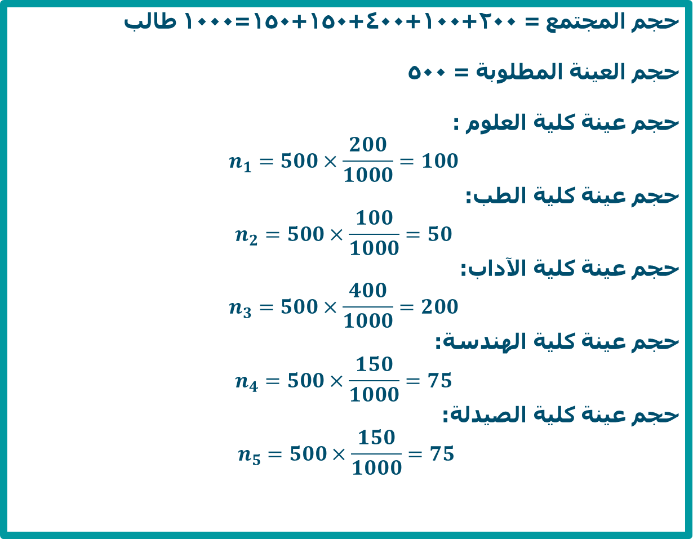
حجم المجتمع = 200+100+400+150+150=1000 طالب
حجم العينة المطلوبة = 500
حجم عينة كلية العلوم :
$$n_{1}=500×\frac{200}{1000}=100$$
حجم عينة كلية الطب:
$$n_{2}=500×\frac{100}{1000}=50$$
حجم عينة كلية الآداب:
$$n_{3}=500×\frac{400}{1000}=200$$
حجم عينة كلية الهندسة:
$$n_{4}=500×\frac{150}{1000}=75$$
حجم عينة كلية الصيدلة:
$$n_{5}=500×\frac{150}{1000}=75$$

Slide 46
العينة
(500)
كلية العلوم
(100)
كلية الصيدلة
(75)
كلية الهندسة
(75)
كلية الآداب
(200)
كلية الطب
(50)
لاحظي أن مجموع هذه العينات يعطي حجم العينة المطلوبة

Slide 47
يتم تقسيم المجتمع إلى مجموعات عددها مساوي لعدد مفردات العينة ثم نختار من المجموعة الأولى عشوائياً و نختار من باقي المجموعات المفردة التي لها نفس الترتيب
العينة العشوائية المنتظمة
إذا كانت المفردة المختارة من المجموعة الأولى هي الرابعة فنختار من كل مجموعات الباقية المفردة الرابعة لنكون العينة.

Slide 48
مثال
ينتج مصنع 100 قطعة أثاث في اليوم, أردنا اختبار جودة المنتج فكيف نختار عينة منتظمة من 10 قطع لاختبارها؟
نجزئ الإنتاج الكلي إلى 10 مجموعات بعد إعطاء كل قطعة رقم.

Slide 49
10
4
3
2
1
20
14
13
12
11
30
24
23
22
21
90
84
83
82
81
100
94
93
92
91

Slide 50
نفرض أنا اخترنا عشوائياً من المجموعة الأولى فكان العدد هو 3
فنختار من كل مجموعة المفردة الثالثة.
10
4
3
2
1
20
14
13
12
11
30
24
23
22
21
90
84
83
82
81
100
94
93
92
91
إذن العينة مكونة من القطع التي تحمل الأرقام
3,13,23,33,43,53,63,73,83,93

Slide 51
يكون فيها المجتمع مقسماً إلى تجمعات أو عناقيد كل منها تحتوي مجموعة من المفردات فيتم اختيار بعض هذه العناقيد عشوائياً ثم نقوم بدراسة جميع مفردات العناقيد المختارة
العينة العشوائية العنقودية
تسمى هذه العينة بالعينة العنقودية ذات المرحلة الواحدة.

Slide 52
مثال
أجريت دراسة لمعرفة مستوى أداء مستشفيات المملكة نكون عينة عنقودية.
نقسم المملكة على حسب المناطق كل منطقة تمثل عنقود.

Slide 53
المملكة
الشمالية
الشرقية
الوسطى
الجنوبية
الغربية
نختار عشوائيا منطقتين مثلا و نقوم بدراسة جميع المستشفيات فيهما.
المملكة
الشمالية
الشرقية
الوسطى
الجنوبية
الغربية

Slide 54
يكون فيها المجتمع مقسماً إلى تجمعات أو عناقيد كل منها يتكون أيضاً من مجموعة عناقيد .
العينة العشوائية العنقودية متعددة المراحل
نختار عشوائياً عدد من العناقيد ثم نختار عشوائياً من كل منها عدد من العناقيد و هكذا

Slide 55
مثال
لإجراء دراسة تحدد قدرة طالبات مجمع مدرسي ما على استخدام برامج الكومبيوتر نختار عينة عنقودية.

Slide 56
المدرسة
ابتدائية
متوسطة
ثانوية
الأول
الثاني
الثالث
الأول
الثاني
الثالث
الأول
الثاني
الثالث
الرابع
الخامس
السادس

Slide 57
نختار عشوائياً مرحلتين مثلاً ثم نختار من كل منهما عشوائياً أيضاً صف و ندرس جميع طالبات ذلك الصف.
المدرسة
ابتدائية
متوسطة
ثانوية
الأول
الثاني
الثالث
الأول
الثاني
الثالث
الأول
الثاني
الثالث
الرابع
الخامس
السادس

Slide 58
هل يعتبر استخدام أسلوب العينة أفضل أم المسح الشامل؟
تكون المفاضلة بينهما خاضعة للضوابط التالية
حجم الميزانية و الوقت اللازم لإجراء الدراسة.
مدى تعرض مفردات المجتمع للتلف.
مدى تشعب و دقة البيانات المطلوبة.
مدى إمكانية حصر جميع مفردات المجتمع.

Slide 59
يتم الحصول على البيانات عن طريق رصد البيانات التي تعبر عن ظاهرة معينة عند نقاط زمانية متتالية.
3) أسلوب السلاسل الزمنية
قد تكون سنوية , يومية أو شهرية أو حتى بالساعات.

Slide 60
مثال
ارتفاع سهم معين خلال الربع السنوي
عدد حوادث المرور اليومية في منطقة الأحساء
عدد المواليد السنوي في المملكة

Slide 61
يمكن أن تتعرض البيانات لبعض الأخطاء عند جمعها
خطأ التحيز
خطأ المعاينة العشوائية
مصدره : الباحث أو المبحوث
إمكانية حدوثه : المسح الشامل أو العينة العشوائية.
مصدره : يرجع للصدفة فقط و ليس لخطا الباحث أو المبحوث
إمكانية حدوثه: في المعاينة العشوائية

Slide 62
تنظيم و عرض البيانات
يتم تنظيم البيانات في جداول تكرارية و عرضها باستخدام التمثيلات بيانية المختلفة
تلخيص البيانات
عن طريق حساب المقاييس الوصفية و معاملات الارتباط و الانحدار

Slide 63
تحليل البيانات و استخلاص القرارات
عندما يتم تحليل بيانات المجتمع بأكمله يتم اتخاذ قرارات مناسبة بناء على المؤشرات التي تم الحصول عليها.
أما عند استخدام المعاينة فيتم تعميم النتائج على باقي المجتمع.

Slide 64
الإحصاء
احصاء استدلالي
احصاء وصفي
الأساليب التي تستخدم في تعميم نتائج العينة على المجتمع و قياس العلاقات بين الخصائص المختلفة للمجتمع و التبوء بالقيم المستقبلية
أساليب تنظيم و عرض و تلخيص البيانات و استكشاف خصائصها

Slide 65
تمرين
حددي نوع العينة في الأمثلة التالية
عينة عشوائية طبقية
  عند إجراء دراسة على مجتمع ما تم تقسيم المجتمع إلى متزوج و أعزب ثم اختيار عينة عشوائية بسيطة من كل منهما تتناسب و نسبة كل منهما.
عينة عشوائية بسيطة
  عن طريق استخدام جهاز الحاسب في توليد 50 رقماً أكاديمياُ تم اختيار أصحاب هذه الأرقام كعينة.
عينة عشوائية عنقودية
  لإجراء دراسة على طالبات مبادئ الإحصاء تم اختيار 4 شعب عشوائياً و دراسة جميع طالبات هذه الشعب.

Slide 66
تمرين
حددي الأسلوب الأنسب لجمع البيانات في كل مما يلي
السلاسل الزمنية
  أراد باحث اقتصادي دراسة حجم الصادرات السنوية للمملكة من النفط أفضل أسلوب لجمع البيانات هو...
مسح شامل
  للبحث عن أفضل جهاز Tablet للاستخدام المكتبي نستخدم الانترنت لجمع معلومات عن جميع الأجهزة المتوفرة في السوق.
الأسلوب التجريبي
  تطبيق عدة أساليب غذائية لاكتشاف أفضلها في انقاص الوزن.

Slide 67
مبادئ الإحصاء ريض130
المحاضرة الثالثة

Slide 68
عرض و تنظيم البيانات
عرض و تنظيم البيانات
رسوم بيانية
التوزيعات التكرارية
التكرار | عدد أيام الغياب
5 | 0
10 | 1
5 | 2
6 | 3

Slide 69
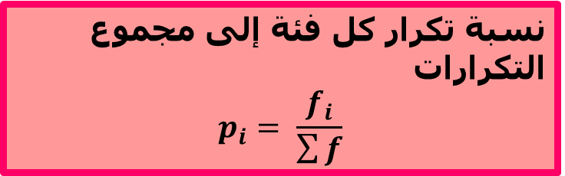
البيانات الخام
المعلومات و البيانات التي تم الحصول عليها من أفراد المجتمع.
البيانات المبوبة
البيانات التي تم تنظيمها في توزيعات تكرارية.
جداول لجميع الأوجه أو القيم التي يأخذها المتغير و عدد المفردات التي تمثل التكرارات المقابلة لكل قيمة.
التوزيعات التكرارية
التكرار النسبي
نسبة تكرار كل فئة إلى مجموع التكرارات
$$p_{i}= \frac{f_{i}}{\sum{f}}$$

Slide 70
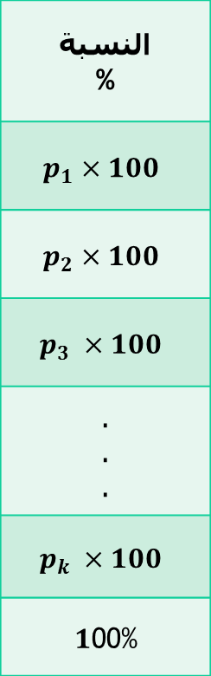
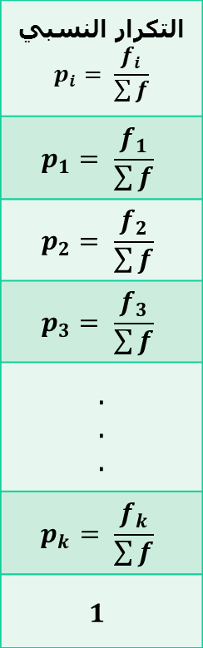
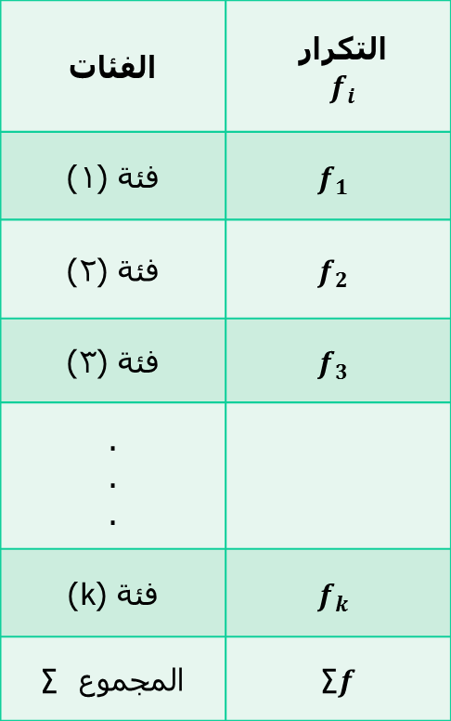
الصورة العامة للجدول التكراري
التكرار $$f_{i}$$ | الفئات
$$f_{1}$$ | فئة (1)
$$f_{2}$$ | فئة (2)
$$f_{3}$$ | فئة (3)
 | . . .
$$f_{k}$$ | فئة (k)
$f$∑ | المجموع ∑
التكرار النسبي $$p_{i}= \frac{f_{i}}{\sum{f}}$$
$$p_{1}= \frac{f_{1}}{\sum{f}}$$
$$p_{2}= \frac{f_{2}}{\sum{f}}$$
$$p_{3}= \frac{f_{3}}{\sum{f}}$$
. . .
$$p_{k}= \frac{f_{k}}{\sum{f}}$$
$$1$$
النسبة %
$$p_{1}×100$$
$$p_{2}×100$$
$$p_{3} ×100$$
. . .
$$p_{k} ×100$$
$1$00%

Slide 71
مثال لبيانات وصفية
الجدول التالي يبين مؤهلات منسوبي إحدى الشركات
ثانوي | ثانوي | دكتوراه | ثانوي | جامعي | جامعي | جامعي
ابتدائي | ثانوي | جامعي | ثانوي | متوسط | جامعي | جامعي
ثانوي | ثانوي | متوسط | ثانوي | ثانوي | جامعي | دكتوراه
جامعي | جامعي | ثانوي | ثانوي | جامعي | ثانوي | جامعي
ثانوي | ثانوي | جامعي | ثانوي | ثانوي | جامعي | متوسط
نكون الجدول التكراري

Slide 72
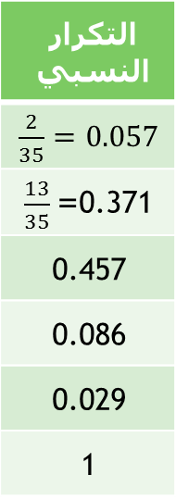
التكرار
2
13
16
3
1
35
التكرار | العلامات | المؤهل العلمي (الفئات)
 |  | دكتوراه
 |  | جامعي
 |  | ثانوي
 |  | متوسط
 |  | ابتدائي
 | المجموع ∑
التكرار النسبي
$\frac{2}{35}=0.057$
$\frac{13}{35}$=0.371
0.457
0.086
0.029
1
التكرار المئوي%
0.057×100=5.7%
37.1=0.371×100
45.7 %
8.6 %
2.9 %
100 %

Slide 73
مثال لبيانات كمية منفصلة
الجدول التالي يبين عدد أيام غياب 30 طالب في الأسبوع الثاني من شهر رمضان
1 | 0 | 0 | 1 | 2 | 2 | 0 | 3 | 0 | 0 | 3 | 0 | 1 | 0 | 2
2 | 3 | 1 | 0 | 2 | 0 | 0 | 1 | 0 | 1 | 2 | 4 | 0 | 4 | 2
التكرار | العلامات | عدد أيام الغياب (الفئات)
 |  | 0
 |  | 1
 |  | 2
 |  | 3
 |  | 4
 | المجموع ∑
التكرار النسبي
0.400
0.200
0.233
0.100
0.067
1
التكرار المئوي%
40%
20%
23.3%
10%
6.7%
100 %
التكرار
12
6
7
3
2
30

Slide 74
مثال لبيانات كمية متصلة
الجدول التالي يبين الأجور اليومية بالريال لعينة من 50عامل في مصنع ما :
10 | 21 | 46 | 43 | 75 | 55 | 40 | 36 | 47 | 53
30 | 41 | 52 | 48 | 47 | 35 | 46 | 56 | 66 | 32
62 | 61 | 63 | 21 | 37 | 15 | 57 | 25 | 27 | 22
50 | 72 | 45 | 31 | 39 | 49 | 35 | 42 | 54 | 32
42 | 44 | 32 | 51 | 48 | 23 | 79 | 18 | 65 | 44

Slide 75

لتكوين الجدول التكراري نتبع الخطوات التالية:
1) نحسب مدى البيانات (R) و هو الفرق بين أكبر قيمة و أصغر قيمة
R = max – min = 79 – 10 = 69
2) نوجد عدد الفئات (k) :
k = 1 + 3.3 × log n عدد البيانات n
k = 1 + 3.3 × log 50 = 6.61≈ 7
1) نحدد طول الفئة (h) :
$$h= \frac{R}{k}= \frac{69}{7}=9.86 ≈10$$

Slide 76
التكرار | العلامات | فئات الأجور
 |  | 10-
 |  | 20-
 |  | 30-
 |  | 40-
 |  | 50-
 |  | 60-
 |  | 70-80
 | المجموع ∑
التكرار المئوي%
6%
12%
20%
30%
16%
10%
6%
100%
التكرار
3
6
10
15
8
5
3
50
التكرار النسبي
0.06
0.12
0.20
0.30
0.16
0.10
0.06
1
يجب أن تشمل أصغر قيمة
يجب أن تشمل أكبر
قيمة
مجموع التكرارات =حجم العينة
دائماً
دائماً

Slide 77

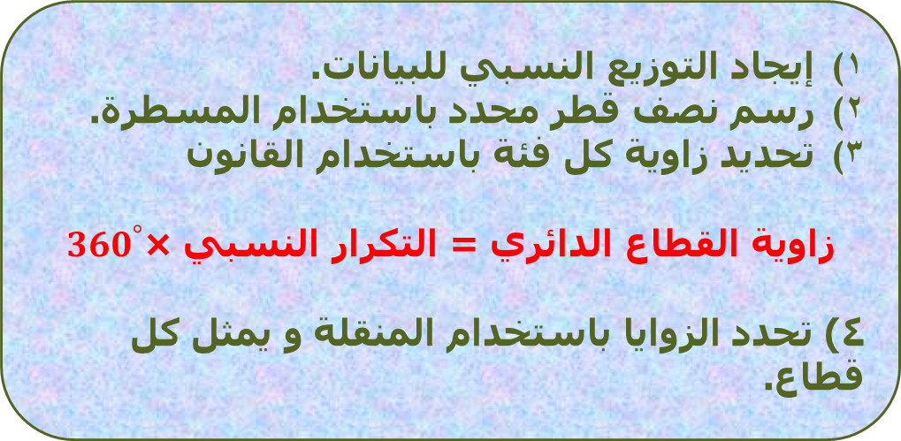
التمثيل البياني للبيانات
القطاعات الدائرية
أفضل الأشكال التي تستخدم لتمثيل البيانات الاسمية
إيجاد التوزيع النسبي للبيانات.
رسم نصف قطر محدد باستخدام المسطرة.
تحديد زاوية كل فئة باستخدام القانون
زاوية القطاع الدائري = التكرار النسبي ×${360}^{°}$
4) تحدد الزوايا باستخدام المنقلة و يمثل كل قطاع.
الخطوات

Slide 78
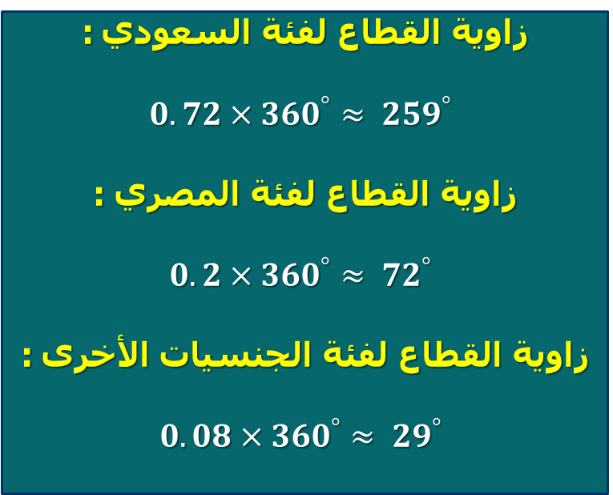
مثال 1
لتحديد نسبة السعودة في إحدى الشركات , تم جمع بيانات عينة مكونة من
((1250 موظف من الشركة فحصلنا على الجدول التكراري التالي:
التكرار النسبي | عدد الموظفين | الجنسية
0.72 | 900 | سعودي
0.2 | 250 | مصري
0.08 | 100 | جنسيات أخرى
1 | 1250 | الإجمالي
زاوية القطاع لفئة السعودي :
$$0.72×{360}^{°}≈ {259}^{°}$$
زاوية القطاع لفئة المصري :
$$0.2×{360}^{°}≈ {72}^{°}$$
زاوية القطاع لفئة الجنسيات الأخرى :
$$0.08×{360}^{°}≈ {29}^{°}$$

Slide 80
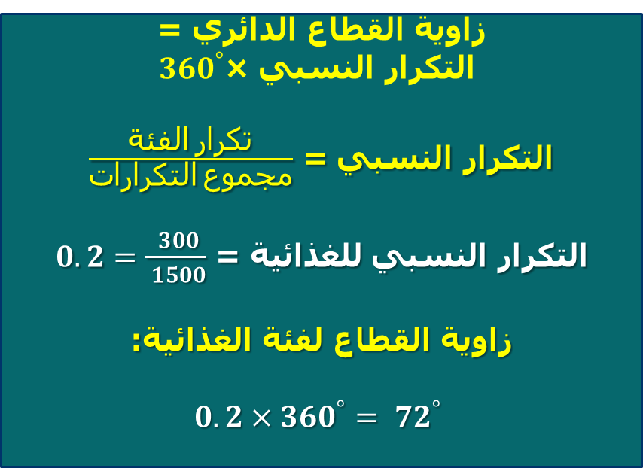
مثال 2
الجدول التالي يبين بعض الصناعات الهامة في بلد ما بملايين الدولارات
حددي قيمة زاوية القطاع الثالث (الغذائية)؟
قيمة الانتاج | الصناعات
500 | المعدنية
450 | الهندسية
300 | الغذائية
250 | الغزل و النسيج
زاوية القطاع الدائري =
التكرار النسبي ×${360}^{°}$
التكرار النسبي = $\frac{الفئة تكرار}{التكرارات مجموع}$
التكرار النسبي للغذائية = $0.2=\frac{ 300}{ 1500}$
زاوية القطاع لفئة الغذائية:
$$0.2×{360}^{°}= {72}^{°}$$
1500 | ∑

Slide 81
مبادئ الإحصاء ريض130
المحاضرة الرابعة

Slide 82
التمثيل البياني للبيانات
الأعمدة
أفضل الأشكال التي تستخدم لتمثيل البيانات الوصفية الترتيبية و الكمية المنفصلة
إيجاد التوزيع التكراري.
رسم محورين , الأفقي يمثل الفئات و العمودي يمثل التكرارات
رسم أعمدة ذات قواعد متساوية و مسافات بينية متساوية طولها يعتمد على عدد التكرارات.
الخطوات

Slide 83
مثال 1
الجدول التالي يمثل التوزيع التكراري لعينة من 4500 طالب يدرسون في الخارج :
عدد الطلاب | الفئات (نوع الدراسة)
200 | دكتوراه
300 | ماجستير
1000 | بكالوريوس
2500 | دبلوم
500 | ثانوي
4500 | الإجمالي

Slide 84

مثال 2
بهدف تقييم مدى قراءة الشباب للكتب على مدار العام حصل باحث على البيانات التالية و المطلوب تمثيلها بشكل الأعمدة
عدد الشباب (التكرار) | عدد الكتب (الفئات)
200 | 0
40 | 1
30 | 2
20 | 3
10 | 4
300 | الإجمالي
عدد الطلاب

Slide 85
المدرج و المضلع و المنحنى التكراري
مثال
الجدول التالي يبين توزيع عينة من 100 موظف حسب الزيادة التي حصلوا عليها في الراتب
المدرج التكراري
عدد الموظفين | فئات الزيادة
4 | 30-
11 | 40-
20 | 50-
36 | 60-
17 | 70-
8 | 80-
4 | 90-
100 | ∑
المضلع التكراري
40
35
30
25
20
15
10
5
عدد الموظفين
المنحنى التكراري
فئات الزيادة 100 90 80 70 60 50 40 30

Slide 86


المدرج و المضلع و المنحنى التكراري
أفضل الأشكال التي تستخدم لتمثيل البيانات الكمية المتصلة.
إيجاد التوزيع التكراري.
رسم محورين , الأفقي يمثل الفئات و العمودي يمثل التكرارات
رسم أعمدة ذات قواعد متساوية و طول يعتمد على عدد التكرارات و تكون متجاورة.
المدرج التكراري
ننصف القواعد العليا للمستطيلات ثم نصل بينها بقطع مستقيمة باستخدام المسطرة.
المضلع التكراري
نصل بين النقط بخط أملس يدوياً
المنحنى التكراري

Slide 87
السلاسل الزمنية

Slide 89
شكل السلاسل الزمنية يمكن أن يحدد :
كل خمس أو عشر سنوات
تحدث في فترات زمنية أكثر من سنة.
التغيرات الدورية
تحدث في المواسم
التغيرات التي تتكرر بانتظام خلال فترة زمنية أقل من سنة
التغيرات الموسمية
اتجاه الزيادة.
اتجاه تطور السلسلة رغم التذبذبات
الاتجاه العام
اتجاه النقصان
تحدث نتيجة الحوادث المفاجئة
التغيرات العرضية
  الزلازل
  الفيضانات
  الحروب

Slide 90
الجدول التالي يبين الأجور اليومية بالريال لعينة من 50عامل في مصنع ما :
التكرار (عدد العمال) | فئات الأجور
3 | 10-
6 | 20-
10 | 30-
15 | 40-
8 | 50-
5 | 60-
3 | 70-80
50 | ∑
كم عدد العمال الذين أجورهم 40 ريال فأكثر؟
كم عدد العمال أجورهم أقل من 30 ريال؟
كم عدد العمال أجورهم أقل من 55 ريال؟
كم عدد العمال أجورهم 25 ريال فأكثر؟

Slide 91
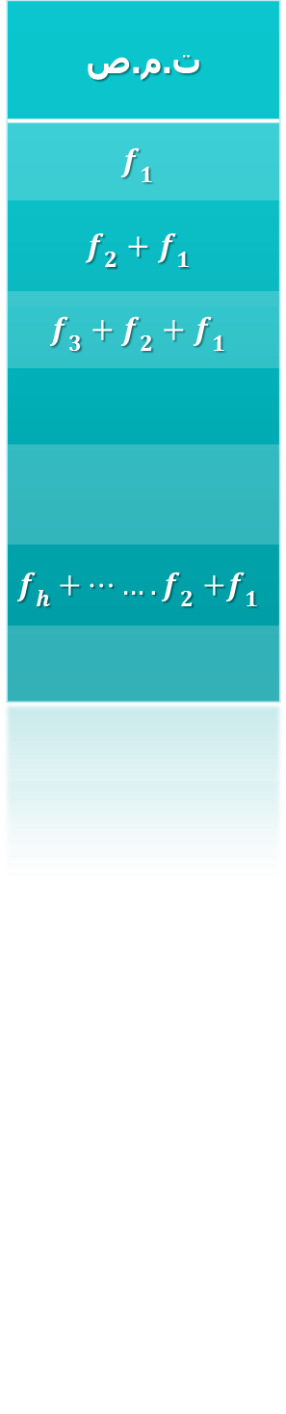
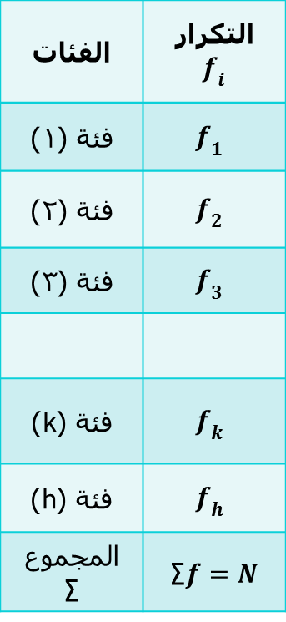
التوزيعات التكرارية المتجمعة
التكرار $$f_{i}$$ | الفئات
$$f_{1}$$ | فئة (1)
$$f_{2}$$ | فئة (2)
$$f_{3}$$ | فئة (3)
$$f_{k}$$ | فئة (k)
$$f_{h}$$ | فئة (h)
$f=N$∑ | المجموع ∑
أقل من الحد الأعلى للفئة
ت.م.ص
$$f_{1}$$
$$f_{2}+f_{1}$$
$$f_{3}+f_{2}+f_{1}$$
$$f_{h}{+…….f}_{2}+f_{1}$$
التوزيع المتجمع الصاعد
+
+
نحصل على التكرار المتجمع الصاعد بتجميع التكرارات بطريقة متتالية من بداية الجدول
التكرار المتجمع الصاعد لأخر فئة = مجموع التكرارات=N

Slide 92
المثال السابق
التكرار (عدد العمال) | فئات الأجور
3 | 10-
6 | 20-
10 | 30-
15 | 40-
8 | 50-
5 | 60-
3 | 70-80
50 | ∑
أقل من 20
أقل من 30
أقل من 40
أقل من 50
أقل من 60
أقل من 70
أقل من 80
أقل من الحد الأعلى للفئة
ت.م.ص
3
9
19
34
42
47
50

Slide 93
المنحنى المتجمع الصاعد
ت.م.ص
39
أقل من الحد الأعلى
55
39 عامل
كم عدد العمال الذين أجورهم أقل من 55 ريال؟

Slide 94
مبادئ الإحصاء ريض130
المحاضرة الخامسة

Slide 95
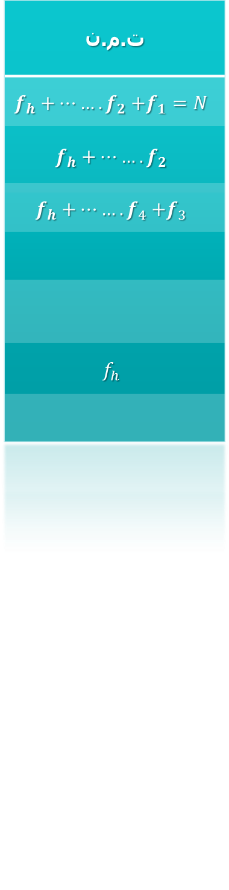
التوزيعات التكرارية المتجمعة
التكرار $$f_{i}$$ | الفئات
$$f_{1}$$ | فئة (1)
$$f_{2}$$ | فئة (2)
$$f_{3}$$ | فئة (3)
$$f_{k}$$ | فئة (k)
$$f_{h}$$ | فئة (h)
$f=N$∑ | المجموع ∑
الحد الأدنى فأكثر
ت.م.ن
$$f_{h}{+…….f}_{2}+f_{1}=N$$
$$f_{h}{+…….f}_{2}$$
$$f_{h}{+…….f}_{4}+f_{3}$$
$$f_{h}$$
التوزيع المتجمع النازل
—
—
نحصل على التكرار المتجمع النازل بوضع مجموع التكرارات في أول العمود ثم نطرح بطريقة متتالية
—
التكرار المتجمع النازل لأخر فئة = تكرار الفئة الأخيرة

Slide 96
المثال السابق
التكرار (عدد العمال) | فئات الأجور
3 | 10-
6 | 20-
10 | 30-
15 | 40-
8 | 50-
5 | 60-
3 | 70-80
50 | ∑
أقل من الحد الأعلى للفئة
أقل من 20
أقل من 30
أقل من 40
أقل من 50
أقل من 60
أقل من 70
أقل من 80
ت.م.ص
3
9
19
34
42
47
50
الحد الأدنى للفئة فأكثر
10 فأكثر
20 فأكثر
30 فأكثر
40 فأكثر
50 فأكثر
60 فأكثر
70 فأكثر
ت.م.ن
50
47
41
31
16
8
3

Slide 97
44
10
25
47
30
50
70
44 عامل
كم عدد العمال الذين تصل أجورهم إلى 25 ريال فأكثر ؟
47 ريال
ما هو الحد الأدنى للأجور الذي بلغه 20 عامل؟

Slide 98
تمرين
الجدول التالي يوضح توزيع عينة من 100 موظف حسب فئات الزيادة في الراتب بالريال
90 - | 80 - | 70 - | 60 - | 50 - | 40 - | 30 - | فئات الزيادة
4 | 8 | 17 | 36 | 20 | 11 | 4 | عدد الموظفين
ارسمي المنحنى المتجمع النازل و منه أوجدي ما يلي:
عدد الموظفين الذين تصل الزيادة في أجورهم إلى 45 فأكثر.
الحد الأدنى للزيادة الذي بلغه 40 عامل.

Slide 99
أولاً نكون جدول التوزيع التكراري النازل
عدد الموظفين | فئات الزيادة
4 | 30-
11 | 40-
20 | 50-
36 | 60-
17 | 70-
8 | 80-
4 | 90-
100 | ∑
الحد الأدنى للفئة فأكثر
30 فأكثر
40 فأكثر
50 فأكثر
60 فأكثر
70 فأكثر
80 فأكثر
90 فأكثر
الحد الأدنى للفئة فأكثر
ت.م.ن
100
96
85
65
29
12
4

Slide 100
ثانياً نرسم المنحنى المتجمع النازل
ت.م.ن
91
45
67
الحد الأدنى فأكثر
91عامل
عدد الموظفين الذين تصل الزيادة في أجورهم إلى 45 فأكثر=
67ريال
الحد الأدنى للزيادة الذي بلغه 40 عامل=

Slide 101
وصف البيانات
المقاييس الإحصائية الوصفية
مقاييس النزعة المركزية.
مقاييس التشتت.
معاملات الالتواء.
و غيرها.....
تشمل كل من

Slide 102
شروط المقياس الجيد
أن يتم تحديد قيمته بالضبط و لا تترك للتقدير الشخصي.
أن تدخل في حسابه جميع المشاهدات و البيانات.
سهولة فهمه و حسابه.
قابليته للتعامل الجبري.
عدم تأثره بالقيم الشاذة.

Slide 103
مقاييس النزعة المركزية
أولاً
القيم التي تقترب منها أو تتركز حولها أو تتوزع بالقرب منها معظم البيانات
منها
المنوال
الوسيط
الوسط الحسابي

Slide 104
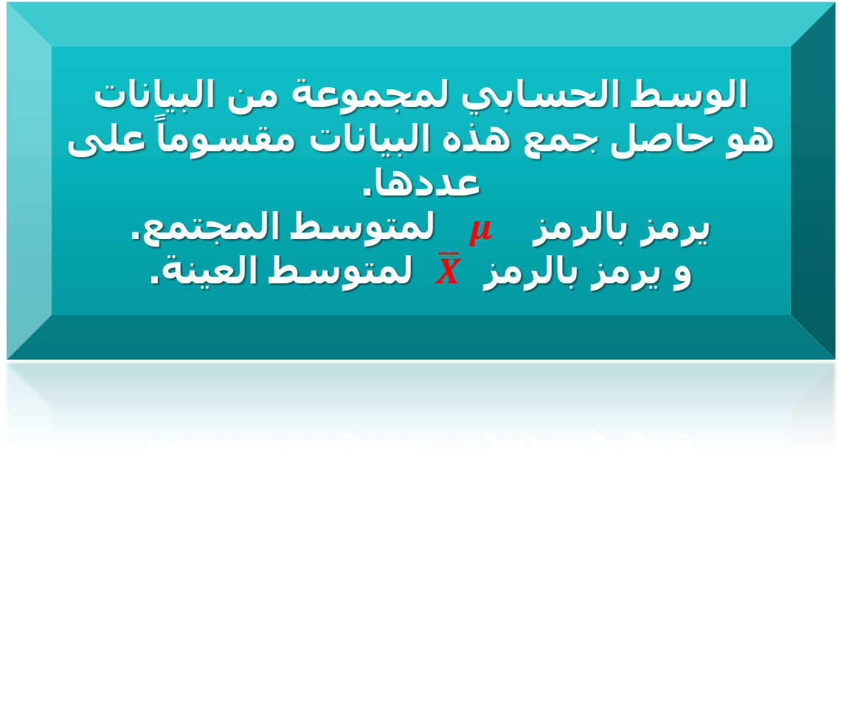
الوسط الحسابي ( المتوسط )
الوسط الحسابي لمجموعة من البيانات هو حاصل جمع هذه البيانات مقسوماً على عددها.
يرمز بالرمز $μ$ لمتوسط المجتمع.
و يرمز بالرمز $\overline{X}$ لمتوسط العينة.

Slide 105
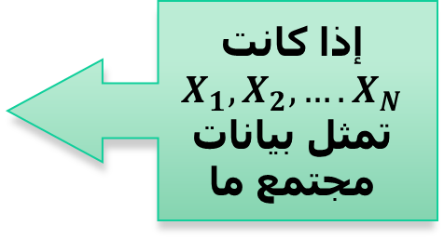
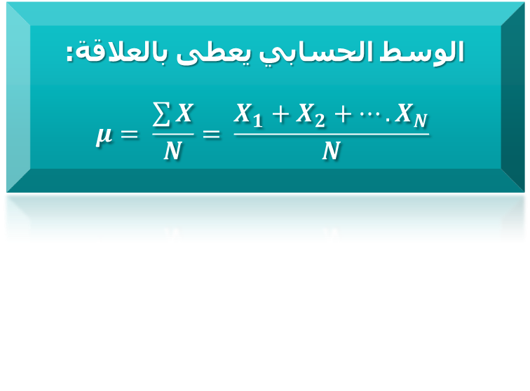
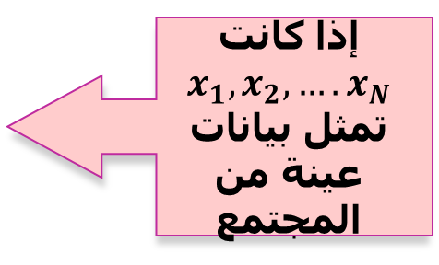
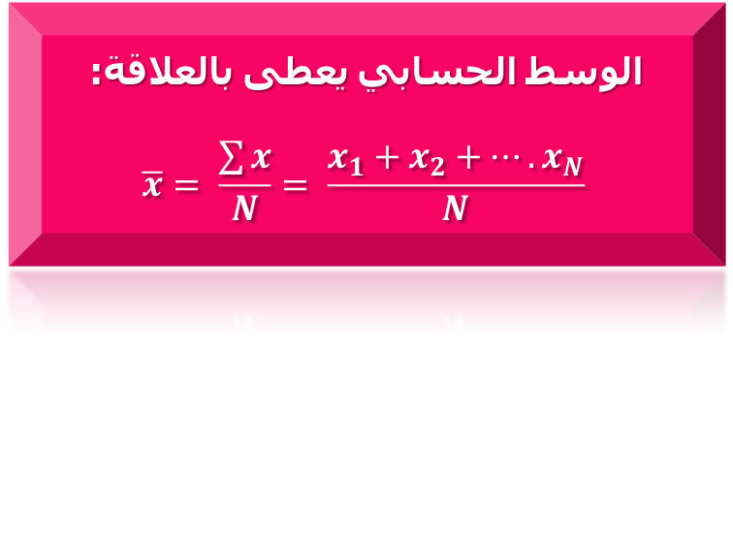
طريقة حساب الوسط الحسابي
البيانات الغير مبوبة
الوسط الحسابي يعطى بالعلاقة:
$$μ= \frac{\sum{X}}{N}= \frac{X_{1}+X_{2}+….X_{N}}{N}$$
إذا كانت
$$X_{1},X_{2},….X_{N}$$
تمثل بيانات مجتمع ما
الوسط الحسابي يعطى بالعلاقة:
$$\overline{x}= \frac{\sum{x}}{N}= \frac{x_{1}+x_{2}+….x_{N}}{N}$$
إذا كانت
$$x_{1},x_{2},….x_{N}$$
تمثل بيانات عينة من المجتمع

Slide 106
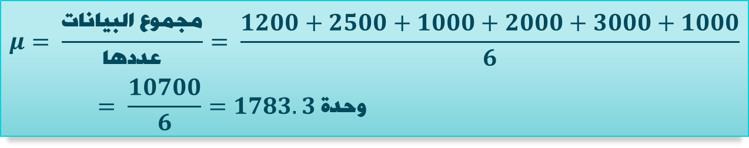
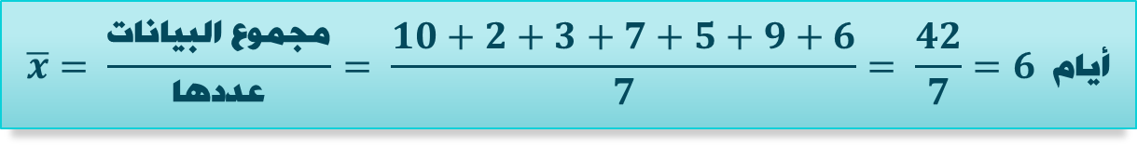
أمثلة
البيانات التالية تمثل عدد أيام الغياب خلال ربع السنة لعينة عشوائية من الموظفين, أوجدي الوسط الحسابي
6 9 5 7 3 2 10
$$\overline{x}= \frac{البيانات مجموع}{عددها}= \frac{10+2+3+7+5+9+6}{7}= \frac{42}{7}=6 أيام$$
قد يساوي المتوسط إحدى القيم و قد يكون مختلف
شركة لديها 6 مصانع في مناطق مختلفة لإنتاج منتج معين سعتها الإنتاجية كما يلي
1000 3000 2000 1000 2500 1200
أوجدي الوسط الحسابي لإنتاج الشركة الكلي
$$μ= \frac{البيانات مجموع}{عددها}= \frac{1200+2500+1000+2000+3000+1000}{6}= \frac{10700}{6}=1783.3 وحدة$$

Slide 107


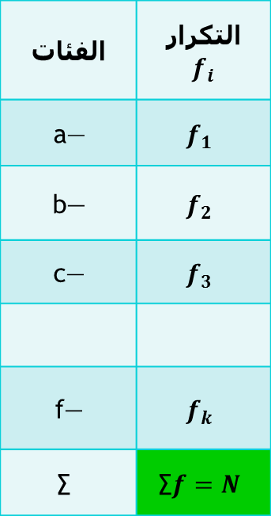
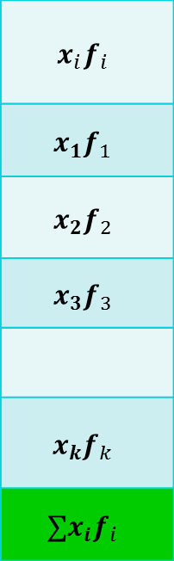
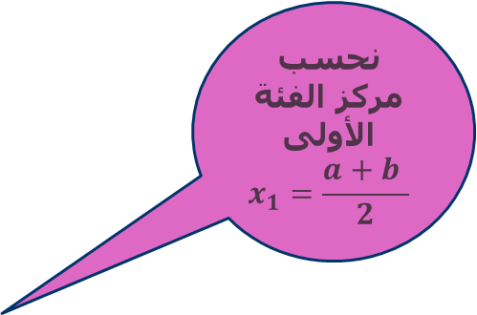
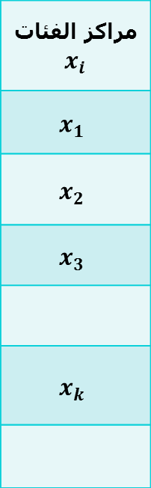
طريقة حساب الوسط الحسابي
نحسب مركز الفئة الأولى
$$x_{1}=\frac{a+b }{2}$$
البيانات المبوبة
التكرار $$f_{i}$$ | الفئات
$$f_{1}$$ | a—
$$f_{2}$$ | b—
$$f_{3}$$ | c—
$$f_{k}$$ | f—
$$\text{∑}f=N$$ | $$\text{∑}$$
مراكز الفئات $$x_{i}$$
$$x_{1}$$
$$x_{2}$$
$$x_{3}$$
$$x_{k}$$
$$x_{i}f_{i}$$
$$x_{1}f_{1}$$
$$x_{2}f_{2}$$
$$x_{3}f_{3}$$
$$x_{k}f_{k}$$
$${∑x}_{i}f_{i}$$
نحسب طول الفئة
$$h=b−a$$
مركز الفئة الثانية=
مركز الفئة الأولى +h
+h
+h
نحسب المتوسط
$$\overline{X}= \frac{{∑x}_{i}f_{i} }{\text{∑}f_{i}}$$

Slide 108
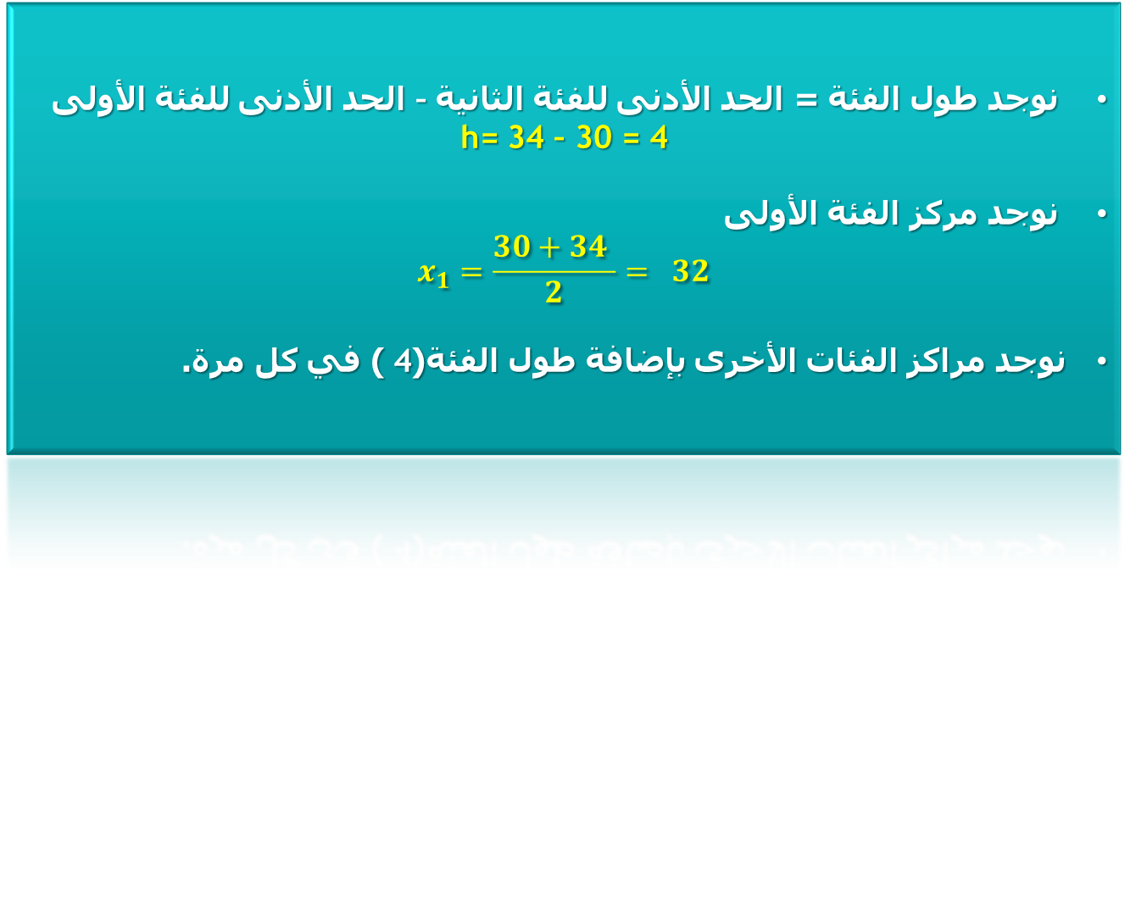
مثال
الجدول التالي يوضح الأجر اليومي لعينة عشوائية من 36 عامل بالريال. أوجدي الوسط الحسابي
54 - 58 | 50 - | 46 - | 42 - | 38 - | 34 - | 30 - | فئات الأجر
3 | 4 | 8 | 10 | 7 | 3 | 1 | عدد العمال
نوجد طول الفئة = الحد الأدنى للفئة الثانية – الحد الأدنى للفئة الأولى
h= 34 – 30 = 4
نوجد مركز الفئة الأولى
$$x_{1}=\frac{30+34 }{2}= 32$$
نوجد مراكز الفئات الأخرى بإضافة طول الفئة(4 ) في كل مرة.

Slide 109
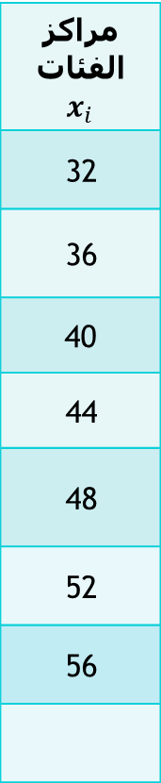
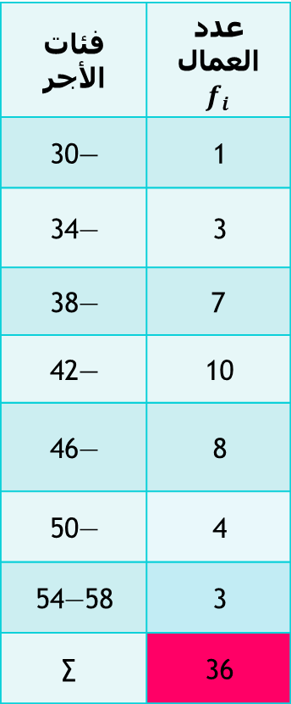

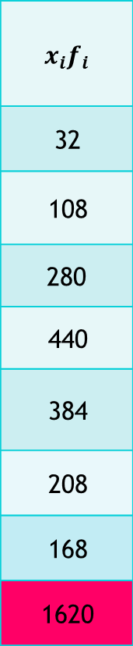
عدد العمال $$f_{i}$$ | فئات الأجر
1 | 30—
3 | 34—
7 | 38—
10 | 42—
8 | 46—
4 | 50—
3 | 54—58
36 | $$\text{∑}$$
مراكز الفئات $$x_{i}$$
32
36
40
44
48
52
56
$$x_{i}f_{i}$$
32
108
280
440
384
208
168
1620
نكمل الجدول
نحسب المتوسط
$$\overline{X}= \frac{{∑x}_{i}f_{i} }{\text{∑}f_{i}}= \frac{1620}{36}=45 ريال$$

Slide 110
مزايا و عيوب الوسط الحسابي
العيوب
المزايا
لا يمكن إيجاده للبيانات الوصفية.
لا يمكن إيجاده من خلال الرسم.
يتأثر بالقيم الشاذة.
قد لا يساوي عدداً صحيحاً أو أي من القيم الداخلة في حسابه.
سهولة حسابه و التعامل معه جبرياً
لا يحتاج لترتيب البيانات.
تدخل في حسابه جميع القيم.
يعتبر الأساس في معظم عمليات الإحصاء الاستدلالي.

Slide 111
أي من الأعداد التالية هو العدد الأوسط ؟
2, 4,10, 6, 8,1, 5
نعيد ترتيب الأعداد تصاعدياً أو تنازلياً
1, 2, 4 , 5 , 6 , 8 , 10
يسمى الوسيط

Slide 112
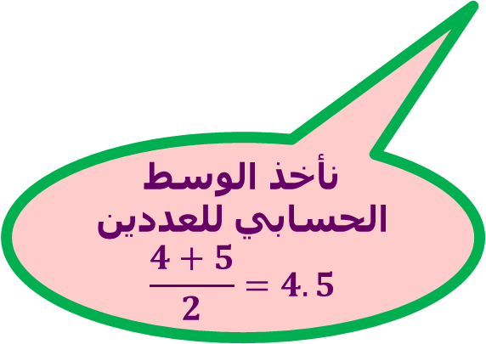
أي من الأعداد التالية هو العدد الأوسط ؟
2, 4,10, 8,2, 5
نعيد ترتيب الأعداد تصاعدياً أو تنازلياً
2, 2, 4 , 5 , 8 , 10
نأخذ الوسط الحسابي للعددين
$$\frac{4+5}{2}=4.5$$

Slide 113

الوسيط
القيمة العددية التي تقسم البيانات إلى قسمين متساويين بعد ترتيبها تصاعدياً أو تنازلياً.
يرمز للوسيط بالرمز $m$
يسمى الوسيط مقياس الموقع

Slide 114
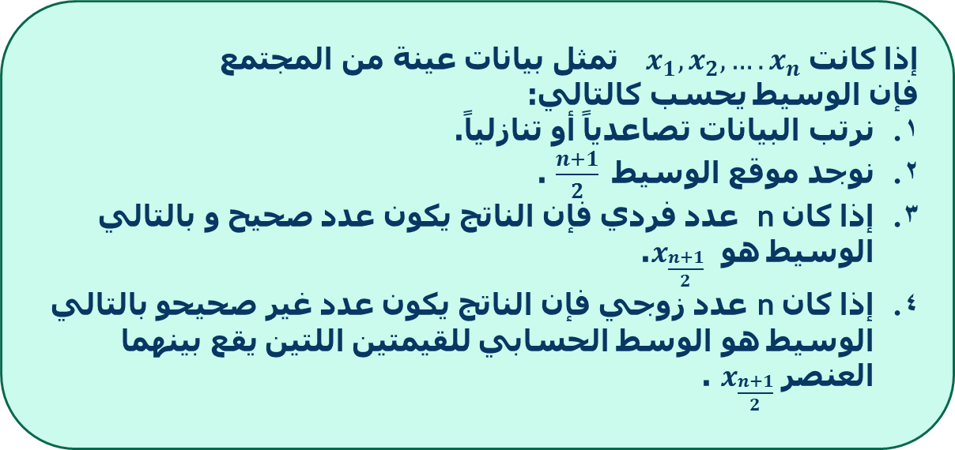
طريقة حساب الوسيط
البيانات الغير مبوبة
إذا كانت $x_{1},x_{2},….x_{n}$ تمثل بيانات عينة من المجتمع
فإن الوسيط يحسب كالتالي:
نرتب البيانات تصاعدياً أو تنازلياً.
نوجد موقع الوسيط $\frac{n+1}{2}$ .
إذا كان n عدد فردي فإن الناتج يكون عدد صحيح و بالتالي الوسيط هو $x_{\frac{n+1}{2}}$.
إذا كان n عدد زوجي فإن الناتج يكون عدد غير صحيحو بالتالي الوسيط هو الوسط الحسابي للقيمتين اللتين يقع بينهما العنصر $x_{\frac{n+1}{2}}$ .

Slide 115
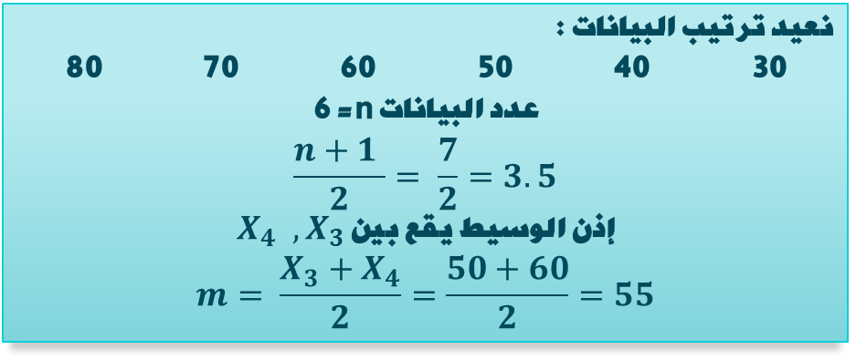
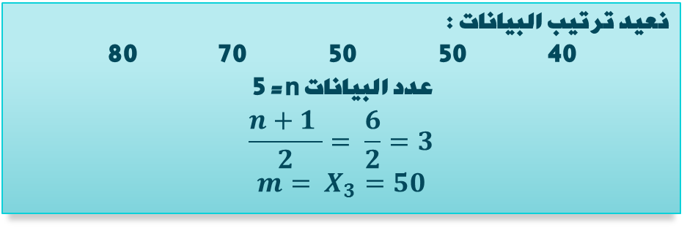
أمثلة
أوجدي الوسيط للأجور اليومية بالدولار للبيانات التالية:
العينة الأولى : 50 70 40 50 80
العينة الثانية : 50 70 60 40 30 80
نعيد ترتيب البيانات :
40 50 50 70 80
عدد البيانات n= 5
$$\frac{n+1 }{2}= \frac{6}{2}=3$$
$$m= X_{3}=50$$
العينة الأولى
نعيد ترتيب البيانات :
30 40 50 60 70 80
عدد البيانات n= 6
$$\frac{n+1 }{2}= \frac{7}{2}=3.5$$
إذن الوسيط يقع بين $X_{4}{ ,X}_{3}$
$$m= \frac{X_{3}+X_{4}}{2}=\frac{50+60}{2}=55$$
العينة الثانية

Slide 116

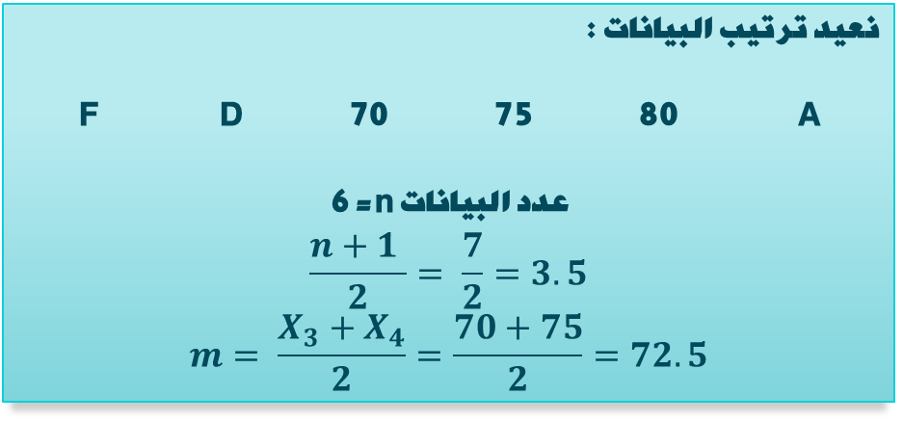

أوجدي الوسيط لنتائج 6 طلاب حيث ثلاثة منهم لم تعرف درجاتهم و إنما تقاديرهم:
A | 80 | 75 | F | 70 | D
$$X_{3}$$
$$X_{4}$$
نعيد ترتيب البيانات :
A 80 75 70 D F
عدد البيانات n= 6
$$\frac{n+1 }{2}= \frac{7}{2}=3.5$$
$$m= \frac{X_{3}+X_{4}}{2}=\frac{70+75}{2}=72.5$$

Slide 117
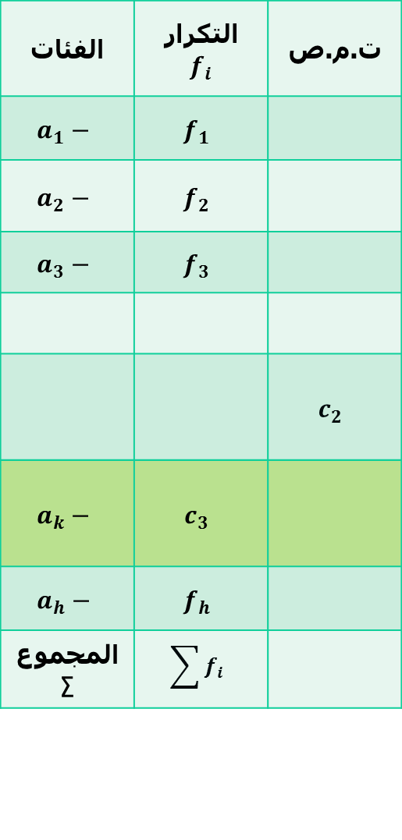

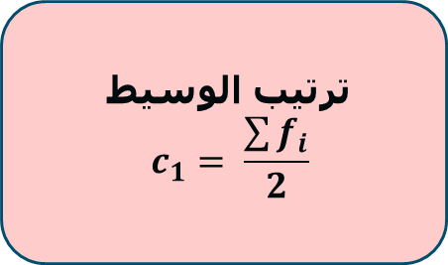
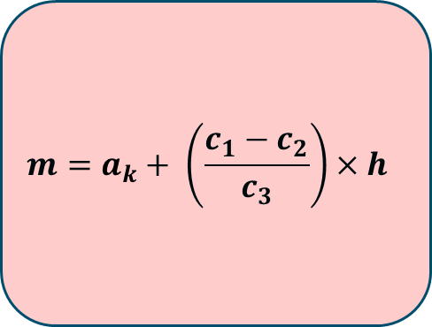
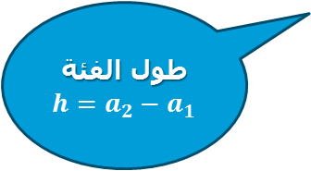
طريقة حساب الوسيط في البيانات المبوبة
ت.م.ص | التكرار $$f_{i}$$ | الفئات
 | $$f_{1}$$ | $$a_{1}−$$
 | $$f_{2}$$ | $$a_{2}−$$
 | $$f_{3}$$ | $$a_{3}−$$
$$c_{2}$$
 | $$c_{3}$$ | $$a_{k}−$$
 | $$f_{h}$$ | $$a_{h}−$$
 | $$\sum{f_{i}}$$ | المجموع ∑
ترتيب الوسيط
$$c_{1}= \frac{\sum{f_{i}}}{2}$$
طول الفئة
$${h=a}_{2}−a_{1}$$
التكرار المتجمع للفئة التي تسبق فئة الوسيط
الحد الأدنى لفئة الوسيط
تكرار فئة الوسيط
$$c_{1}$$
$$m=a_{k}+ \left(\frac{c_{1}−c_{2}}{c_{3}}\right)×h$$
الفئة الأكبر منهما
فئة الوسيط

Slide 118
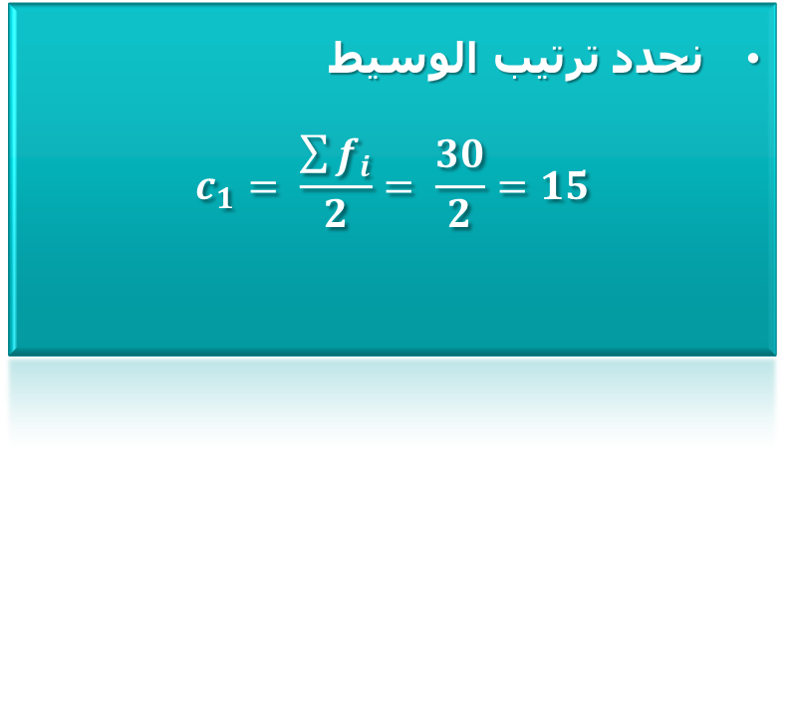
مثال
الجدول التالي يبين درجات تحديد مستوى 30 طالب في اللغة الانجليزية و المطلوب حساب الوسيط للدرجات.
84 -100 | 68 - | 52 - | 36 - | 20 - | 4 - | الدرجات
2 | 7 | 10 | 6 | 2 | 3 | عدد الطلاب
نحدد ترتيب الوسيط
$$c_{1}= \frac{\sum{f_{i}}}{2}= \frac{30}{2}=15$$

Slide 119
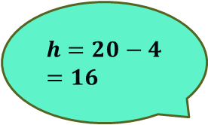
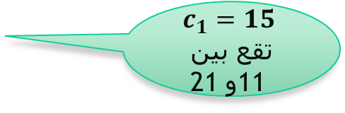
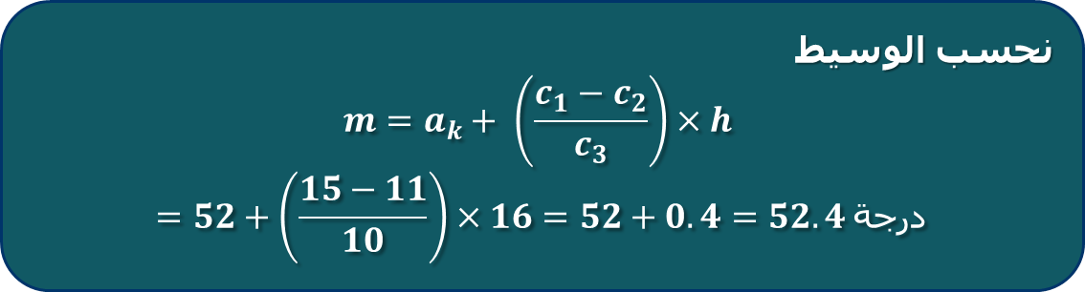
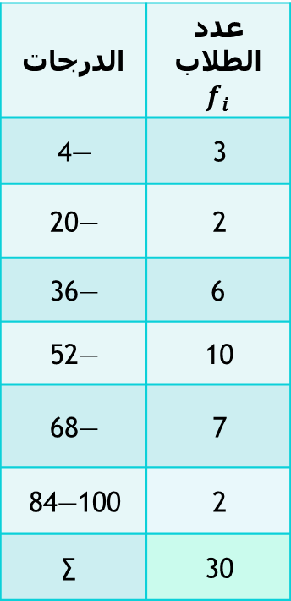
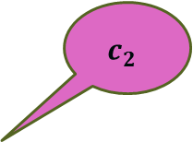
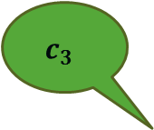
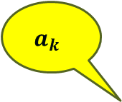
نوجد ت.م.ص
عدد الطلاب $$f_{i}$$ | الدرجات
3 | 4—
2 | 20—
6 | 36—
10 | 52—
7 | 68—
2 | 84—100
30 | $$\text{∑}$$
أقل من الحد الأعلى للفئة
أقل من 20
أقل من 36
أقل من 52
أقل من 68
أقل من 84
أقل من100
ت.م.ص
3
5
11
21
28
30
$$h=20−4=16$$
$$c_{2}$$
$$a_{k}$$
$$c_{3}$$
$c_{1}=15$
تقع بين
11و 21
فئة الوسيط
نحسب الوسيط
$$m=a_{k}+ \left(\frac{c_{1}−c_{2}}{c_{3}}\right)×h$$
$$=52+\left(\frac{15−11}{10}\right)×16=52+0.4=52.4 درجة$$

Slide 120
مزايا و عيوب الوسيط
العيوب
المزايا
يحتاج لترتيب البيانات.
لا تدخل في حسابه جميع القيم.
يصعب استخدامه في الإحصاء الاستدلالي لصعوبة التعامل معه جبرياً.
سهولة حسابه .
لا يتأثر بالقيم الشاذة.
يمكن إيجاده عن طريق الرسم.
يمكن حسابه في الجداول التكرارية المفتوحة.
يمكن إيجاده للبيانات الوصفية الترتيبية.

Slide 121
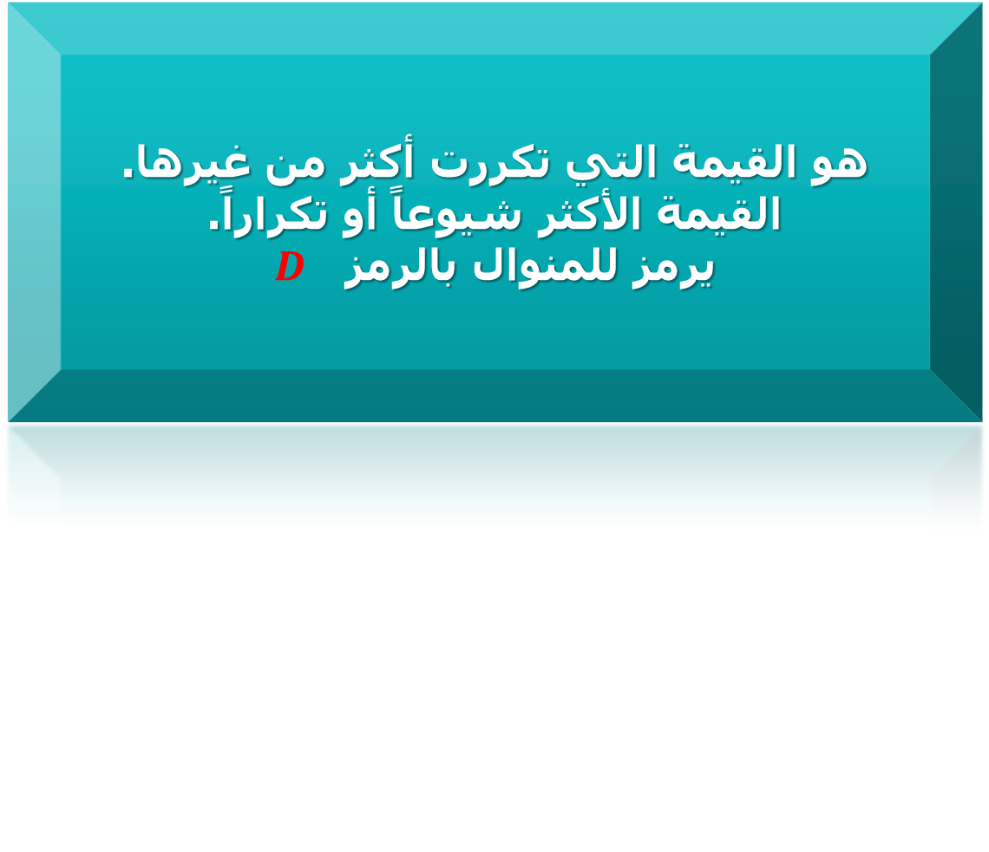
المنوال
هو القيمة التي تكررت أكثر من غيرها.
القيمة الأكثر شيوعاً أو تكراراً.
يرمز للمنوال بالرمز $D$

Slide 122
طريقة حساب المنوال
البيانات الغير مبوبة
أمثلة
أوجدي المنوال لكل من العينات التالية:
المخالفات المرورية التي ارتكبها كل شخص في عينة من 10 أشخاص:
1 | 4 | 5 | 4 | 3 | 0 | 1 | 4 | 6 | 4
أحادية المنوال
المنوال
D = 4

Slide 123
تقديرات عينة من 10 طلاب :
A | C | A | D | F | D | B | D | C | C
D تكرر 3 مرات
C تكرر 3 مرات
المنوال
D,C
ثنائية المنوال

Slide 124
جنسيات عينة من 10 حجاج أجانب :
لبناني | مصري | لبناني | تونسي | مصري
تونسي | سوداني | كويتي | قطري | أمريكي
كل من المصري التونسي و اللبناني تكرر مرتين
المنوال
تونسي , لبناني, مصري
ثلاثية المنوال
( متعددة المنوال)

Slide 125
عدد أيام الغياب عينة من 10 طلاب خلال شهر :
1 | 2 | 4 | 0 | 5 | 6 | 3 | 7 | 8 | 10
جميع القيم تكررت مرة واحدة
المنوال
غير موجود
عديمة المنوال

Slide 126
فصائل الدم لعينة من 10 مرضى :
المنوال
O

Slide 127
طريقة حساب المنوال
البيانات المبوبة
يحسب المنوال من التعريف مباشرة أي القيمة التي يقابلها أكبر تكرار
البيانات الوصفية أو الكمية المنفصلة

Slide 128
أمثلة
أوجدي المنوال لبيانات عينة عشوائية من العمال موزعين حسب الحالة الاجتماعية:
أكبر تكرار
المنوال
عدد العمال | الحالة الاجتماعية
40 | متزوج
25 | أعزب
14 | مطلق
10 | أرمل
المنوال
متزوج

Slide 129
أمثلة
الجدول التالي يمثل عدد أجهزة الهاتف النقال المباعة خلال شهر في أحد المحلات و المطلوب إيجاد المنوال
التكرار | عدد الأجهزة المباعة
6 | 0
13 | 1
6 | 2
3 | 3
2 | 4
أكبر تكرار
المنوال
المنوال
1

Slide 130
توجد عدة طرق تقريبية لحساب المنوال منها:
البيانات المتصلة
أن يكون المنوال هو مركز الفئة المنوالية.
استخدام طريقة العزوم.
استخدام طريقة الفروق ( بيرسون)

Slide 131
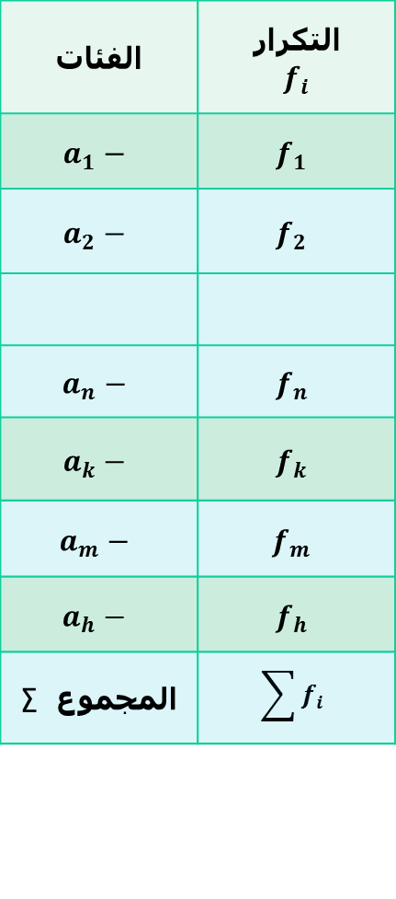
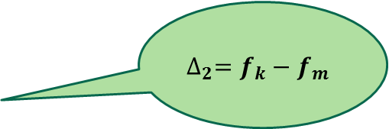
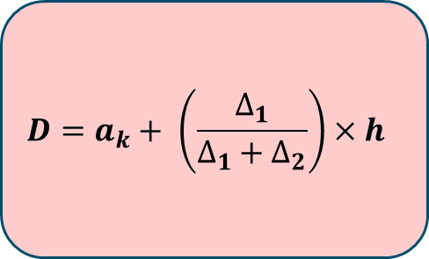
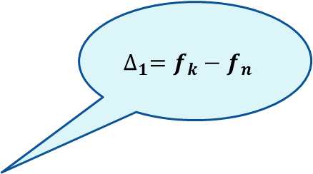
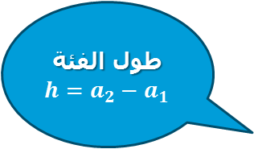
طريقة بيرسون حساب المنوال
نحدد الفئة المنوالية
و هي الفئة التي لها أكبر تكرار.
التكرار $$f_{i}$$ | الفئات
$$f_{1}$$ | $$a_{1}−$$
$$f_{2}$$ | $$a_{2}−$$
$$f_{n}$$ | $$a_{n}−$$
$$f_{k}$$ | $$a_{k}−$$
$$f_{m}$$ | $$a_{m}−$$
$$f_{h}$$ | $$a_{h}−$$
$$\sum{f_{i}}$$ | المجموع ∑
طول الفئة
$${h=a}_{2}−a_{1}$$
الحد الأدنى للفئة المنوالية
$${∆_{1}=f}_{k}−f_{n}$$
$${∆_{2}=f}_{k}−f_{m}$$
الفئة المنوالية
$$D=a_{k}+ \left(\frac{∆_{1}}{∆_{1}+∆_{2}}\right)×h$$

Slide 132





مثال
أوجدي المنوال لعدد الساعات التي قضاها 33. متطوعاً في العمل التطوعي كما هو موضح بالجدول:
$$h=3−1=2$$
$$a_{k}=7$$
11 -13 | 9 - | 7 - | 5 - | 3 - | 1 - | عدد الساعات
3 | 1 | 10 | 7 | 9 | 3 | عدد المتطوعين
$$∆_{1}=10−7=3$$
$$∆_{2}=10−1=9$$
الفئة المنوالية
نحسب المنوال
$$D=a_{k}+ \left(\frac{∆_{1}}{∆_{1}+∆_{2}}\right)×h$$
$$=7+\left(\frac{3}{3+9}\right)×2=7+\frac{3}{12}×2=7+0.5=7.5 ساعة$$

Slide 133
مزايا و عيوب المنوال
العيوب
المزايا
سهولة حسابه و إيجاده
لا يتأثر بالقيم الشاذة.
يمكن حسابه في الجداول التكرارية المفتوحة.
يمكن إيجاده لجميع أنواع البيانات الوصفية و الكمية.
يمكن إيجاده من خلال الرسم
يعتبر المقياس الوحيد الذي يمكن استخدامه للبيانات الاسمية
لا تدخل في حسابه جميع البيانات.
قد لا يقع في مركز البيانات بل في طرفها.
تتغير قيمته باختلاف طريقة اختيار الفئات.
يصعب التعامل معه في الإحصاء الاستدلالي لأنه قد تكون له أكثر من قيمة.

Slide 134


إذا كانت درجات طالبة في ثلاثة مقررات كالتالي :
95 | 80 | 76 | الدرجة
4 | 2 | 3 | عدد الساعات
كيف يمكن حساب متوسط درجات الطالبة.
لاحظي :
كل درجة تتأثر بعدد الساعات.
يسمى
المتوسط الموزون
لحساب المتوسط

Slide 135



المتوسط المرجح ( الموزون)
المتوسط المرجح لمجموعة من القيم هو مجموع حواصل ضرب القيم في أوزانها المخصصة مقسوماً على مجموع الأوزان.
يرمز للمتوسط المرجح بالرمز
لمجموعة من القيم
ذات الأوزان
على التوالي

Slide 136
مثال
أوجدي متوسط أعمار المعتمرين خلال إحدى السنوات المبين في الجدول:
م | Lj,s’ hgulv | أعداد المعتمرين | المنطقة
6 | 2 | 3 | عدد الطلاب
نحدد ترتيب الوسيط
$$c_{1}= \frac{\sum{f_{i}}}{2}= \frac{30}{2}=15$$

